Slide 1
Påføringshastigheden – 2. element
Branden kontrolleres
IKKE
Branden kontrolleres og der kommer vandskade

Slide 2
Påføringshastigheden – 2. element
Branden kontrolleres
Og der er næsten ingen vandskade

Slide 3
Påføringshastigheden – 2. element
Slukningsmiddel | l/m²min
Manuel slukning (vand) | 9-15
Let skum | 1-2*
Mellemskum | 2-3*
Tungt skum | 4-6*
* udtrykt som vand/skum blanding

Slide 4
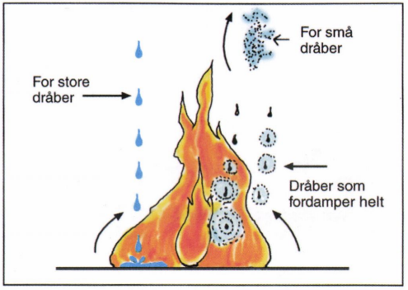
Dråbestørrelse
Kastelængde
Vil du vide mere om rør, kastelængde og dråbestørrelse kan du læse mere her:
LINK TIL DET ANDET PROJETK

Slide 5
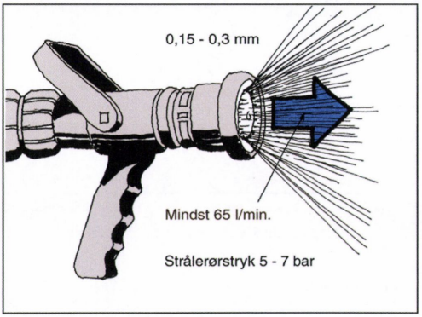
Påføringshastigheden – 2. element
0,2-0,3 mm
100-120 l/min
5-6 bar ved strålerøret
Husk tryktab i slangerne

